Slide 1

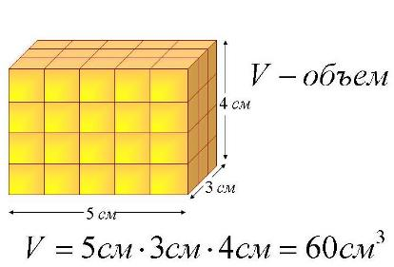
МАТЕМАТИКА
5
КЛАСС
Тема:
РЕШЕНИЕ
ЗАДАЧ

Slide 2
ПРОВЕРКА САМОСТОЯТЕЛЬНОЙ РАБОТЫ
273. Ответ: масса всей доски 195 кг
274. Ответ: S = 102 cм²

Slide 3
РЕШЕНИЕ ЗАДАЧ
275. Выразить в сантиметрах:
a) 2 м 3 дм б) 18 м 7 дм в) 2100 мм г) 3 дм 30 cм 20 мм
a) 2 м 3 дм = 200 см + 30 см = 230 см
б) 18 м 7 дм = 1800 см + 70 см =1870 см
в) 2100 мм = 210 см
г) 3 дм 30 cм 20 мм =
30 см + 30 см + 2 см = 62 см
м
Разделить на 10
дм
см
мм
Умножить на 10

Slide 4
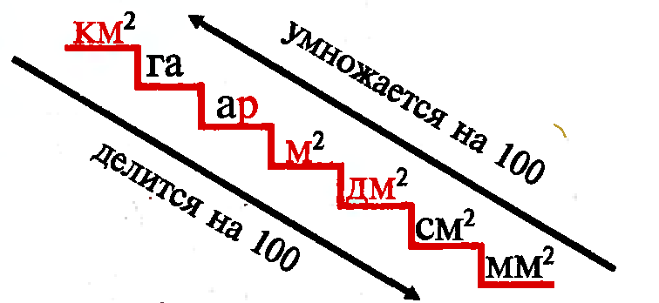
РЕШЕНИЕ ЗАДАЧ
276. Выразить в квадратных сантиметрах:
a) 53 дм² б) 18 000 мм² в) 3 м² 7 дм² г) 4 м² 30 дм²
а) 53 дм² = 5300 см²
б) 18000 мм² = 180 см²
в) 3м² 7дм² = 30000 см² +
700 см² = 30700 см²
г) 4м² 30дм² = 40000 см² +
3000 см² = 43000 см²
Разделить на 100
Умножить на 100

Slide 5
РЕШЕНИЕ ЗАДАЧ
277. Выразить в литрах:
a) 5 дм³ б) 21 000 cм³ в) 3 дм³ 7000 cм³ г) 2 м³ 3 дм³
а) 5 дм³ = 5 л
б) 21000 см³ = 21 дм³ = 21 л
в) 3 дм³ 7000 cм³ =
3 дм³ + 7 дм³ = 10 дм³ = 10 л
г) 5 м³ 3 дм³ =
5000 дм³+ 3 дм³ =
5003 дм³ = 5003 л
м³
Разделить на 1000
дм³
см³
мм³
Умножить на 1000
1 дм³ = 1 л

Slide 6
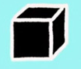
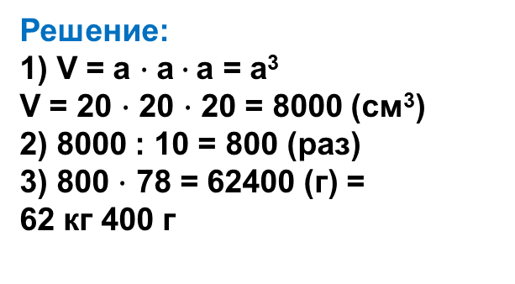
РЕШЕНИЕ ЗАДАЧ
278. Деталь кубической формы с ребром в 20 см изготовлена из железа. Масса 10 см³ железа равна 78 г.
Найдите массу всей детали.
Дано: куб
а = 20 см
10 см³ – 78 г
Вся деталь - ? г
Решение:
1) V = a $∙\text{a}∙$a = а³
V = 20 $∙$ 20 $∙$ 20 = 8000 (см³)
2) 8000 : 10 = 800 (раз)
3) 800 $∙$ 78 = 62400 (г) =
62 кг 400 г
Ответ: масса детали 62 кг 400 г

Slide 7
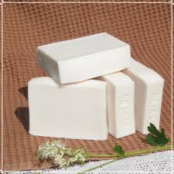
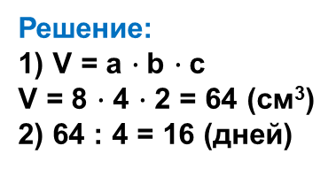
РЕШЕНИЕ ЗАДАЧ
279. Измерения куска мыла равны: 8 см, 4 см и 2 см. В результате ежедневного использования мыла его объем уменьшается на 4 см³. Сколько дней можно будет пользоваться этим куском мыла?
Дано: мыло в
виде прям. пар.
а = 8 см
b = 4 cм
с = 2 см
Ежедневно V уменьш. на 4 см³
На сколько дней хватит мыла?
Решение:
1) V = a $∙$b $∙$c
V = 8 $∙$ 4 $∙$ 2 = 64 (см³)
2) 64 : 4 = 16 (дней)
Ответ: мыла хватит на 16 дней

Slide 8
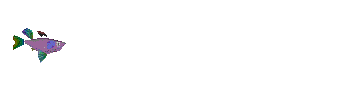
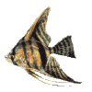
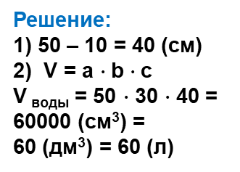
РЕШЕНИЕ ЗАДАЧ
Дано: прям. пар.
а = 50 см
b = 30 cм
с = 50 см
Уровень
воды
на 10 см
ниже
верхнего
уровня
V_{воды} - ? л
280. Аквариум на рисунке заполнен водой ниже верхнего уровня на 10 см. Найдите объем воды в аквариуме.
10см
Решение:
1) 50 – 10 = 40 (см)
2) V = a $∙$b $∙$c
V _{воды} = 50 $∙$ 30 $∙$ 40 = 60000 (см³) =
60 (дм³) = 60 (л)
50см
30см
50см
Ответ: V _{воды} = 60 литров
Notes:
№804. Математика 5 класс. Н.Я.Виленкин.

Slide 9

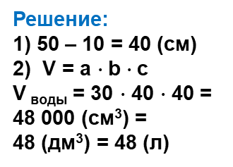
РЕШЕНИЕ ЗАДАЧ
Дано: прям. пар.
а = 30 см
b = 40 cм
с = 50 см
Уровень воды
на 10 см ниже
верхнего уровня
V_{воды} - ? л
Решение:
1) 50 – 10 = 40 (см)
2) V = a $∙$b $∙$c
V _{воды} = 30 $∙$ 40 $∙$ 40 = 48 000 (см³) =
48 (дм³) = 48 (л)
10см
50см
40 см
30 см
Ответ: V _{воды} = 48 литров
Notes:
Г.В. Дорофеев, Л.Г. Петерсон, 6 класс (часть 3). № 547

Slide 10
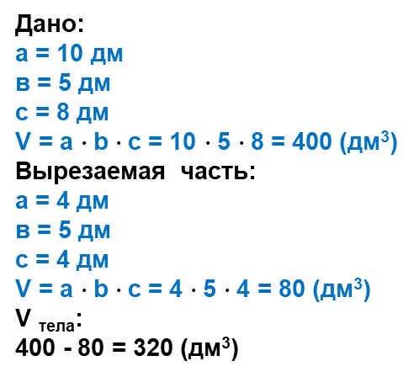
РЕШЕНИЕ ЗАДАЧ
281. Найдите объем и площадь поверхности тела, изображенного на рисунке:
Дано:
а = 10 дм
в = 5 дм
с = 8 дм
V = a $∙$b $∙$c = 10 $∙$5 $∙\text{8}$ = 400 (дм³)
Вырезаемая часть:
а = 4 дм
в = 5 дм
с = 4 дм
V = a $∙$b $∙$c = 4 $∙$5 $∙$4 = 80 (дм³)
V _{тела}:
400 - 80 = 320 (дм³)
4
4

Slide 11

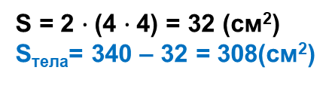
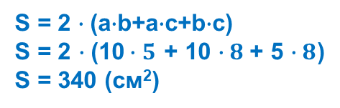
РЕШЕНИЕ ЗАДАЧ
S = 2 $∙$(a$∙$b+a$∙$c+b$∙$c)
S = 2 $∙$(10$∙5$ + 10 $∙8$+ 5 $∙8$)
S = 340 (cм²)
4
4
Вырезаемая часть:
S = 2 $∙$(4 $∙\text{4}\text{)}$ $\text{=} \text{3}\text{2}\text{ (}\text{c}\text{м}\text{2}\text{)}$
S_{тела}= 340 – 32 = 308$\text{(}\text{c}\text{м}\text{2}\text{)}$
Ответ: V _{тела} = 320 дм³ , S_{тела}= 308$\text{c}\text{м}\text{2}$

Slide 12
ЗАДАНИЯ ДЛЯ САМОСТОЯТЕЛЬНОЙ РАБОТЫ

